Slide 1
Η Παιδική Εργασία
Μάθημα:Κείμενα Νεοελληνικής Λογοτεχνίας
Καθηγήτρια: Σταυρούλα Μπορέτου
Τάξη/Τμήμα: Ά2
Ιωάννα Θεοφιλάκου
Ελεντίνα Καββούρη
Σταυρίνα Λαφογιάννη
Δημήτρης Λαμπρινάκος

Slide 2
Τι είναι η παιδική εργασία;
Παιδική εργασία ορίζεται η εργασία που παρέχεται από παιδιά κάτω των 18 ετών (σε μερικές αναπτυσσόμενες χώρες κάτω των 15) η οποία επιβαρύνει ή βλάπτει τη σωματική, συναισθηματική, διανοητική, κοινωνική ή και πνευματική ανάπτυξη τους. Η παιδική εργασία είναι ένα κοινωνικό πρόβλημα που αφορά όχι μόνο τις χώρες του Τρίτου Κόσμου άλλα και τις αναπτυγμένες χώρες.

Slide 3
Δουλεμπόριο Παιδιών
Δυστυχώς στις μέρες μας το δουλεμπόριο είναι ένα πολύ διαδεδομένο φαινόμενο που έχει αποκτήσει ανησυχητικές διαστάσεις τόσο στην Ελλάδα όσο και στην υπόλοιπη Ευρώπη και κυρίως στην Αφρική. Παιδιά από την Αφρική προωθούνται στις Ευρωπαϊκές χώρες προκειμένου να εργαστούν σε σπίτια. Το επιχείρημα που χρησιμοποιούν προκειμένου να πείσουν τα παιδιά να εργαστούν, είναι το ότι θα έχουν την δυνατότητα να μορφωθούν και να έχουν μια καλύτερη ζωή. Οι σπείρες που στρατολογούν τα παιδιά συνήθως παραπλανούν τους γονείς, λέγοντας τους ότι τα παιδιά τους θα ζουν υπό καλές συνθήκες. Το μόνο αντάλλαγμα των παιδιών όμως, είναι η κακομεταχείριση και ένα μικρό κομμάτι ψωμί ίσα ίσα για να επιβιώσουν.

Slide 4
Η παιδική εκμετάλλευση από τον οικογενειακό κύκλο
Στις μέρες μας, ένα άλλο φαινόμενο που απασχολεί όχι μόνο την Ελλάδα είναι η παιδική εκμετάλλευση από τους γονείς τους. Ο βασικός παράγοντας εξαιτίας του οποίου πολλά παιδία προωθούνται στην εργασία και κάθε είδους εκμετάλλευση από το οικογενειακό τους περιβάλλον είναι κυρίως η οικονομική ενίσχυση της οικογένειας.

Slide 5
ΑΙΤΙΑ ΤΟΥ ΦΑΙΝΟΜΕΝΟΥ:
Χαμηλό μορφωτικό επίπεδο των γονέων.
Χαμηλό βιοτικό επίπεδο των οικογενειών που εκμεταλλεύονται τα παιδιά τους.
Έλλειψη σωστής νομοθεσίας.
Έλλειψη εκπαιδευτικής πολιτικής για την επιστροφή στο σχολείο των παιδιών που για οικονομικούς λόγους έχουν σταματήσει την παρακολούθηση μαθημάτων.
Μη ύπαρξη πρόνοιας για την τεχνική εκπαίδευση των παιδιών που γίνονται αντικείμενο εκμετάλλευσης από τις οικογένειες τους.

Slide 6
Δραστηριότητες των ανηλίκων παιδιών
Τα ανήλικα εργάζονται σε δραστηριότητες που ποικίλλουν, είναι μικροπωλητές, γυαλίζουν παπούτσια, καθαρίζουν παρμπρίζ, είναι ρακοσυλλέκτες ή πουλάνε χαρτομάντιλα.
Τα παιδιά των τσιγγάνων απασχολούνται στην δουλειά του πατέρα τους ή κάποιου συγγενή τους.
Πολλά παιδιά γίνονται αντικείμενο σεξουαλικής εκμετάλλευσης δουλεύοντας σε παράνομα πορνεία ή ικανοποιώντας τις ορέξεις ανώμαλων παιδόφιλων.
Τέλος, ειδική κατηγορία δραστηριότητας είναι τα παιδιά που εργάζονται στο χώρο του θεάματος (κινηματογράφος, τηλεόραση, θέατρο, χώρος της μόδας)

Slide 7
Συνέπειες για τα εργαζόμενα παιδιά
Κίνδυνος ατυχημάτων με σοβαρούς τραυματισμούς ή με θανατηφόρα έκβαση.
Απομάκρυνσή τους από το σχολικό περιβάλλον.
Απομόνωση από άτομα ίδιας ηλικίας.
Σοβαρά ψυχολογικά προβλήματα.
Έλλειψη των απαραίτητων βιοτικών αγαθών αναγκαίων για την επιβίωση τους.
Έλλειψη ευκαιριών για επαγγελματική αποκατάσταση.
Αδυναμία εξέλιξης τους σε ολοκληρωμένους ενήλικες.
Περιθωριοποίηση τους και αδυναμία ένταξης τους σε κοινωνικές ομάδες.

Slide 8
Τρόποι αντιμετώπισης του προβλήματος
Καταπολέμηση της φτώχειας και εξασφάλιση στις ευάλωτες οικογένειες οικονομικής βοήθειας.
Παροχή ευκαιριών στα ανήλικα παιδιά που εξαναγκάζονται σε εργασία να επιστρέψουν στο σχολείο και να συνεχίσουν την εκπαίδευσή τους.
Δημιουργία κέντρων για την τεχνική εκπαίδευση των παιδιών που έχουν ανάγκη.
Σωστή νομοθεσία και άσκηση ελέγχου από την πολιτεία.
Επιβολή σημαντικών ποινών σε όσους γονείς εκμεταλλεύονται τα παιδιά τους σε δραστηριότητες παράνομες.

Slide 9
Κατηγορίες οικονομικής δραστηριότητας:
Ηλικία : 14 15-19
Γεωργία, κτηνοτροφία 3053 22.798
Αλιεία 30 679
Βιομηχανία - 32
Ορυχεία, Λατομεία 556 16740
Παροχή ηλεκτρικού ρεύματος, φυσικού αερίου και νερού - 58
Κατασκευές 273 8857
Εμπόριο 664 16373
Ξενοδοχεία και εστιατόρια 199 8074
Μεταφορές - 1766
Τράπεζες - 448
Άλλες δραστηριότητες 41 3654
Παροχή υπηρεσιών - 4384
Οικιακό προσωπικό - 397
ΣΥΝΟΛΟ 4816 83989

Slide 10
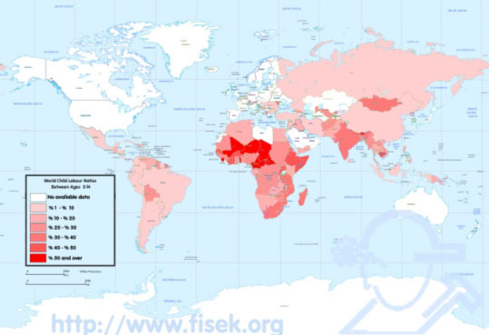
Ποσοστά παιδικής εργασίας μεταξύ των ηλικιών 5-14

Slide 11
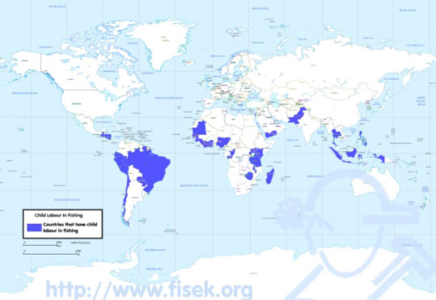
Παιδική εργασία στο ψάρεμα

Slide 12
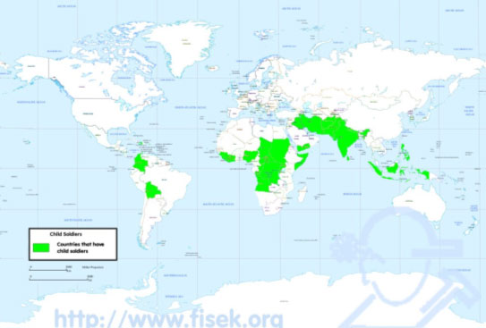
Παιδιά στρατιώτες

Slide 13
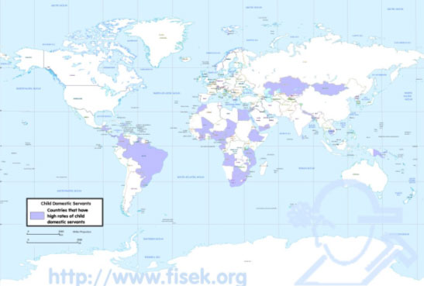
Παιδιά υπηρέτες

Slide 14
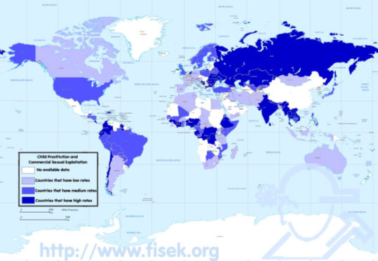
Παιδική πορνεία και εμπορική σεξουαλική εκμετάλλευση

Slide 15
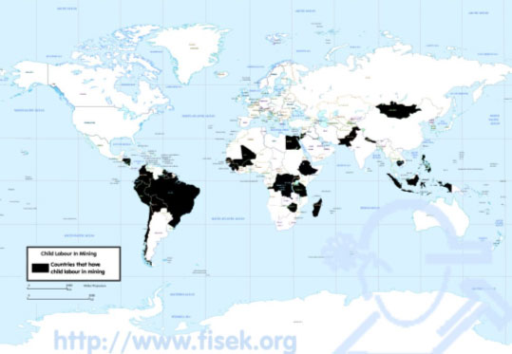
Παιδική εργασία στην εξόρυξη

Slide 16
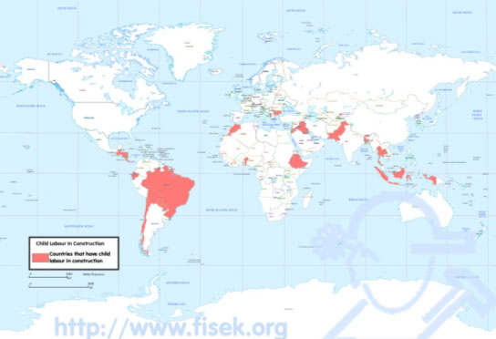
Παιδική εργασία στις κατασκευές

Slide 17
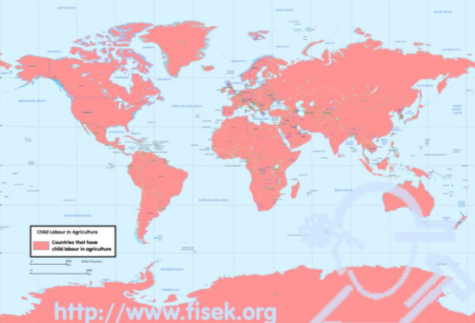
Παιδική εργασία στη γεωργία

Slide 18
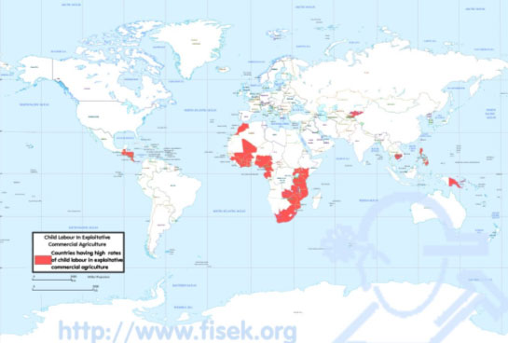
Παιδική εργασία στην εκμεταλλεύσιμη εμπορική γεωργία

Slide 19
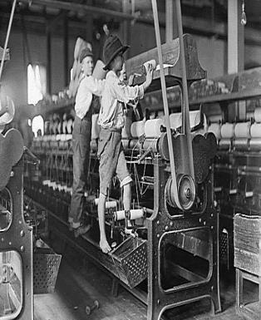
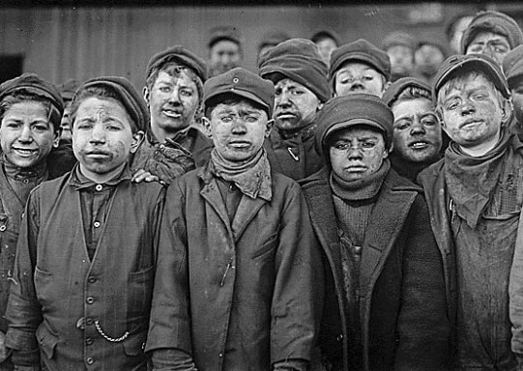
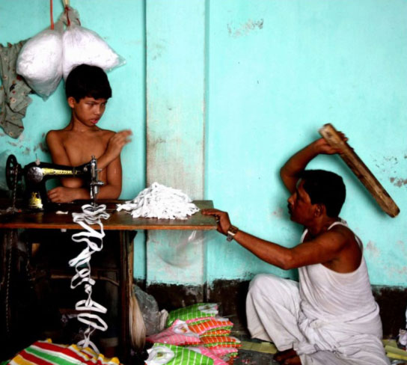
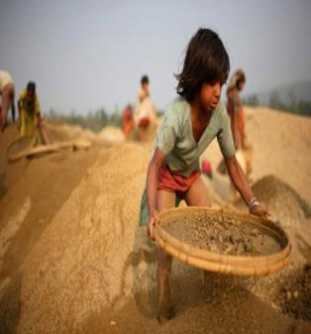

Slide 20
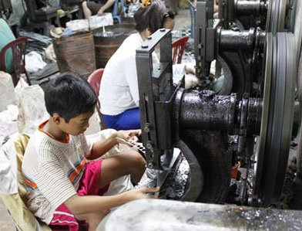
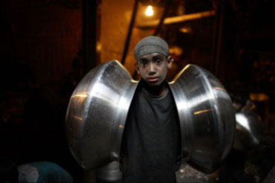
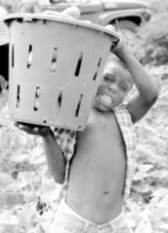
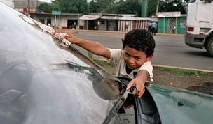

Slide 21
Αιθιοπία
Σχεδόν το 60% των παιδιών της Αιθιοπίας εργάζονται προκειμένου να συμπληρώσουν το οικογενειακό εισόδημα. Αμείβονται με περίπου ένα δολάριο το μήνα !
Τα περισσότερα παιδιά εργάζονται ως οικιακοί βοηθοί, σε αγροκτήματα ή σε ορυχεία χρυσού.
Πακιστάν
Στο Πακιστάν συνεχίζονται οι απαγωγές , ενοικιάσεις, αγορές και πωλήσεις παιδιών. Μεγάλη δημοσιότητα πήρε στον τύπο η αποκάλυψη ότι η Nike εκμεταλλεύεται ανήλικους για την παραγωγή μπαλών ποδοσφαίρου.
Τα περισσότερα από τα αδικήματα συμβαίνουν στην επαρχία Πουντζάμπ (Punjab), η οποία είναι παγκόσμιος προμηθευτής χαλιών, μουσικών οργάνων και αθλητικού εξοπλισμού.

Slide 22
Μπουρούντι
Σε αυτή τη μικρή χώρα της Ανατολικής Αφρικής, σχεδόν το ένα τέταρτο όλων των παιδιών ηλικίας 4-15 ετών συμμετέχουν σε παιδική εργασία, συμπεριλαμβανομένης της δουλείας.
Μεγάλος αριθμός νέων ασχολούνται με βαριά χειρωνακτική εργασία στον τομέα της γεωργίας, στα ορυχεία και σε βιομηχανίες τούβλου. Το 2011 υπήρξε αύξηση και της παιδικής πορνείας.
Αφγανιστάν
Στο Αφγανιστάν, όπου τα παιδιά αποτελούν περίπου το μισό του πληθυσμού, περισσότερο από το 30 τοις εκατό των παιδιών δημοτικού σχολείου εργάζονται στην κλωστοϋφαντουργία, σε βιομηχανίες τσιμέντου, επεξεργασίας τροφίμων, ή στην καλλιέργεια της παπαρούνας.
Επίσης, είναι αυξανόμενος ο αριθμός των ανήλικων κοριτσιών που πωλούνται για την εξόφληση χρεών.

Slide 23
Ζιμπάμπουε
Ένας μεγάλος αριθμός των παιδιών της Ζιμπάμπουε εργάζονται ανεπίσημα σε ορυχεία χρωμίου, διαμαντιών και χρυσού.
Ένα δημοφιλές πρόγραμμα που ονομαζόταν "Μάθετε καθώς κερδίζετε", ενθάρρυνε την παιδική εργασία στους τομείς της δασοκομίας και της γεωργίας, συχνά εις βάρος της επίσημης σχολικής εκπαίδευσης.
Λαϊκή Δημοκρατία του Κονγκό
Οι άσχημες συνθήκες εργασίας στην Λαϊκή Δημοκρατία του Κονγκό ήρθαν στο προσκήνιο κατά τη διάρκεια των Ολυμπιακών Αγώνων του Πεκίνου, όταν αναφέρθηκε ότι η εξόρυξη μέρος του σιδηρομεταλλεύματος που χρησιμοποιήθηκε για την κατασκευή γηπέδων στην Κίνα έγινε από τα παιδιά αυτής της Κεντρικής Αφρικανικής χώρας.
Τα παιδιά συμμετέχουν κατά 30% στην δραστηριότητα εξόρυξης.

Slide 24
Σουδάν
Στην κατεστραμμένη από τον πόλεμο χώρα της Βόρειας Αφρικής, τα παιδιά συνήθως προσλαμβάνονται ως στρατιώτες, ή χρησιμοποιούνται για καταναγκαστική εργασία στα αγροκτήματα. Νεαρά κορίτσια έχουν απαχθεί και εργάζονται ως πόρνες ή ακόμα και ως σκλάβες.
Το Σουδάν και οι ακόλουθες τρεις χώρες θα μπορούσαν να αποτελέσουν μια ξεχωριστή κατηγορία όσο αφορά την παιδική εργασία ...
Σομαλία
Κοντά στο 40% των παιδιών κάτω των 15 ετών, συμμετέχουν στις χειρότερες μορφές παιδικής εργασίας, σύμφωνα με την UNHCR (Ύπατη Αρμοστεία του ΟΗΕ για τους Πρόσφυγες) . Εκτός από το ότι χρησιμοποιούνται σε ένοπλες συγκρούσεις, όπως σωματοφύλακες ή σεξουαλικοί σκλάβοι σε παραστρατιωτικές ομάδες, τα παιδιά εργάζονται με επικίνδυνο εξοπλισμό στον τομέα της γεωργίας και στα λατομεία.

Slide 25
Βόρεια Κορέα
Όσο αφορά τη Βόρεια Κορέα έχουν υπάρξει πολλές αναφορές ότι τα παιδιά υπόκεινται σε «επανεκπαίδευση μέσω εργασίας», όπου στέλνονται σε στρατόπεδα εργασίας ως τιμωρία για πολιτικά αδικήματα.
Αν και η κυβέρνηση της χώρας έχει απαγορεύσει την εργασία ανηλίκων, τα παιδιά εργάζονται σε εργοστάσια και χωράφια.
Μιανμάρ (Βιρμανία)
Στη Μιανμάρ (Βιρμανία), τη μεγαλύτερη χώρα της νοτιοανατολικής Ασίας, όπου το 40% των παιδιών δεν πηγαίνουν καθόλου στο σχολείο, ο στρατός προσλαμβάνει νέους από την ηλικία των 12 ετών. Εκείνοι που δεν υπηρετούν ως στρατιώτες ή στρατιωτικοί αχθοφόροι αναγκάζονται να εργάζονται στα αγροκτήματα ή να συλλέγουν τα σκουπίδια στους δρόμους. Οι αυτοκτονίες παιδιών είναι συχνές...

